Slide 1
Chapter 03. 데이터 수집, 분석과 시각화
01. 페이스북 API를 활용한 빈도분석
02. 공공 데이터 API를 활용한 데이터 기반 추천
03. 웹서비스 데이터를 활용한 지리정보 기반 시각화

Slide 2
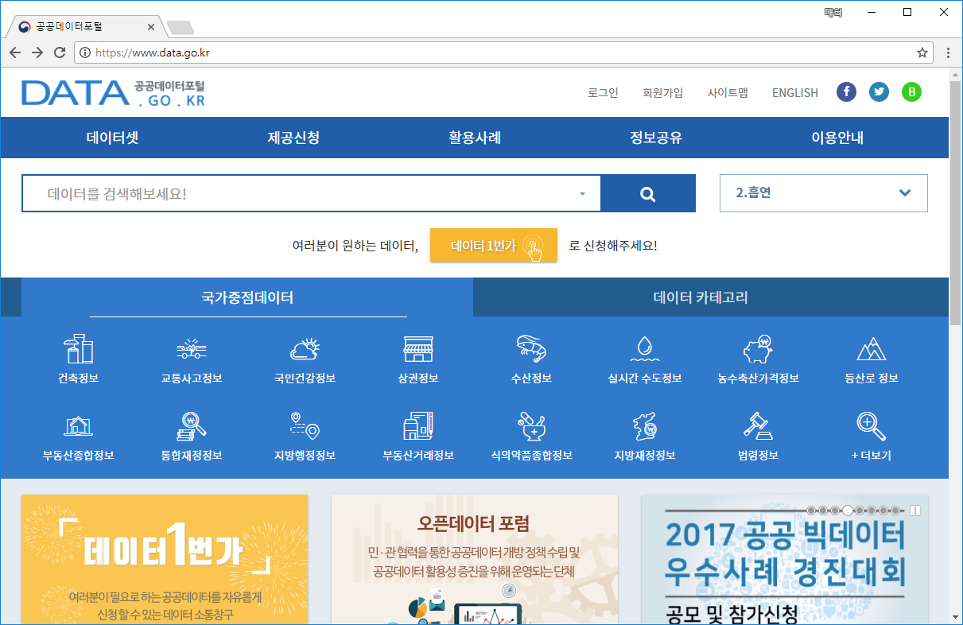
2. 공공 데이터 API를 활용한 데이터 기반 추천
2.1 공공 데이터 API 사용하기
2.1.1 공공 데이터 포털 가입
1) 공공 데이터 포털 페이지[https://www.data.go.kr]

Slide 3
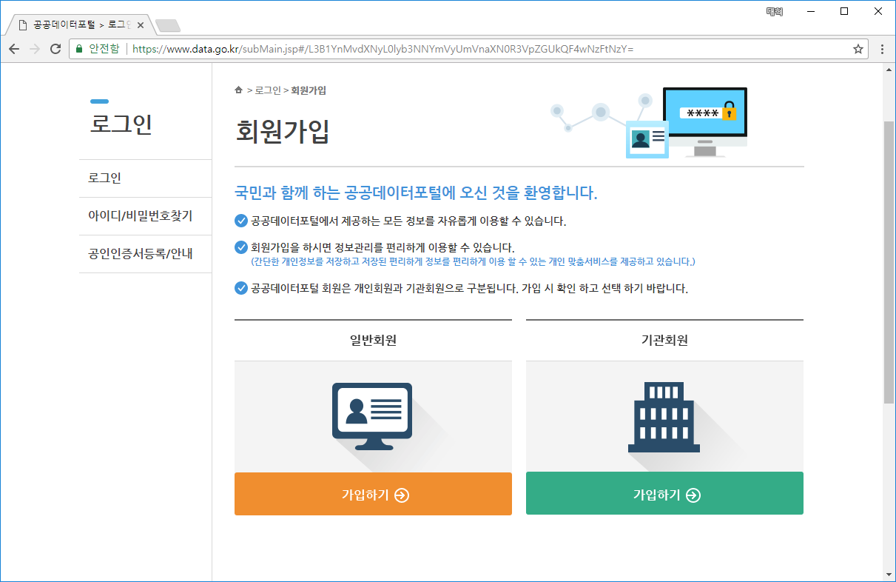
2. 공공 데이터 API를 활용한 데이터 기반 추천
2) 회원 가입
앱의 고유이름으로 다른 사람이 사용하지 않는 고유 이름을 입력한다.

Slide 4
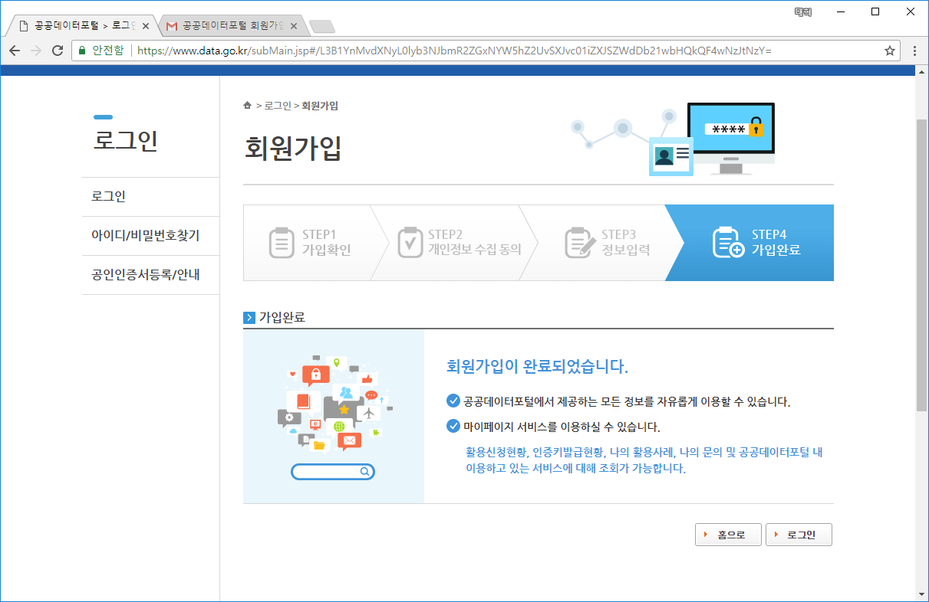
2. 공공 데이터 API를 활용한 데이터 기반 추천
3) 회원 가입 완료

Slide 5
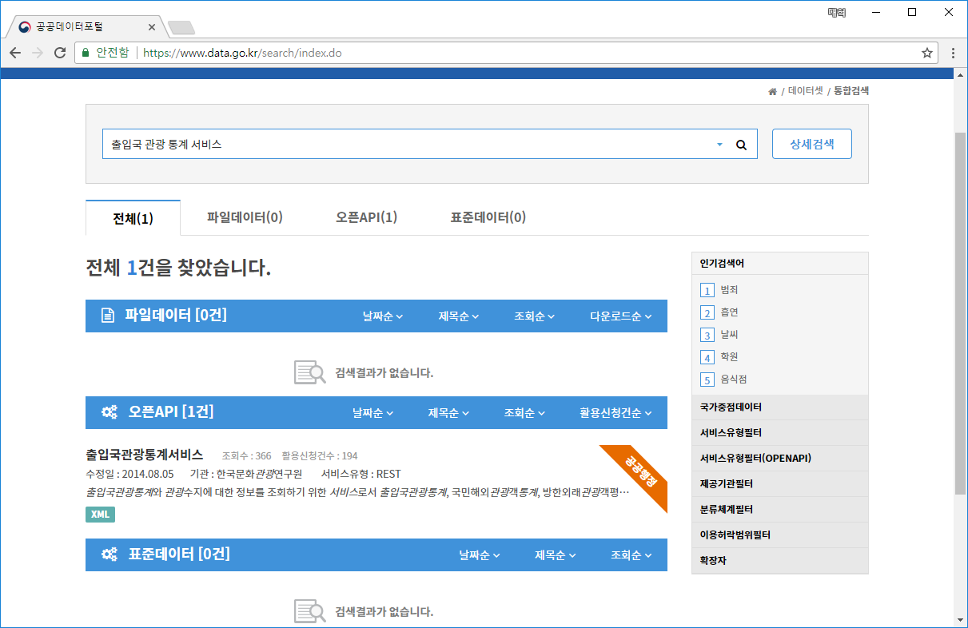
2. 공공 데이터 API를 활용한 데이터 기반 추천
4) 로그인 후 데이터셋 검색
공공 데이터를 수집하여 상관관계를 분석을 목적으로 한다. 데이터셋으로는 외국인의 입국 숫자에 따른 관광지 입장 수
두 데이터간의 상관 관계를 분석할 것이다. “출입국 관광 통계 서비스”로 검색한다.

Slide 6
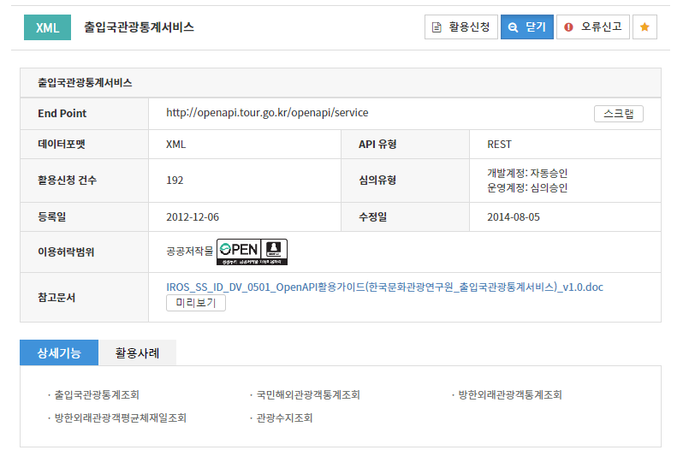
2. 공공 데이터 API를 활용한 데이터 기반 추천
5) 활용신청
- REST End Point 를 통한 요청으로 데이터를 XML, JSON 형태로 받을 수 있다.
- 여러 지자체, 정부 기관에서 제공하는 데이터를 표준데이터로 제가공해서 제공하기 때문에 다은 공공 데이터도
End Point만 바꿔 별다른 처리없이 수집/가공/분석이 가능하다.
- 개발 계정 신청을 해서 승인을 받아야 사용이 가능하다.

Slide 7
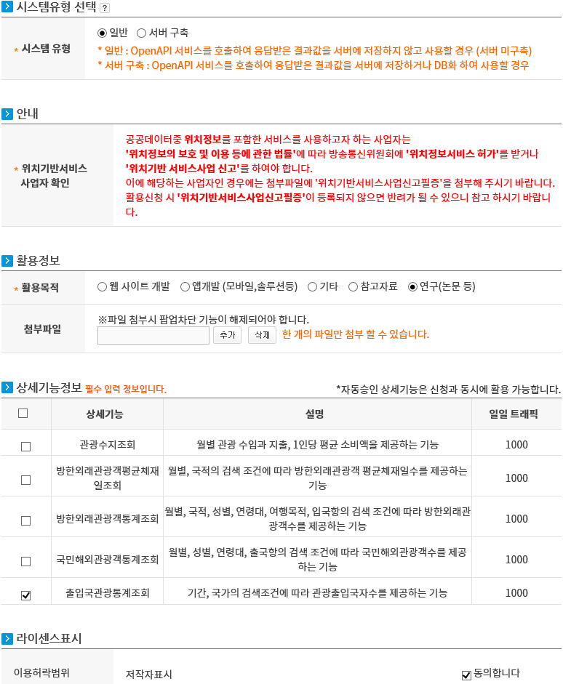
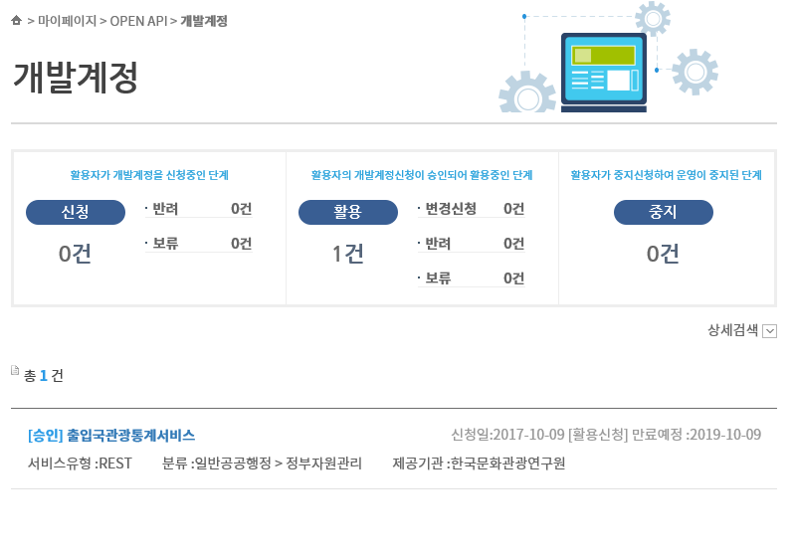
2. 공공 데이터 API를 활용한 데이터 기반 추천
6) 개발 계정 신청

Slide 8
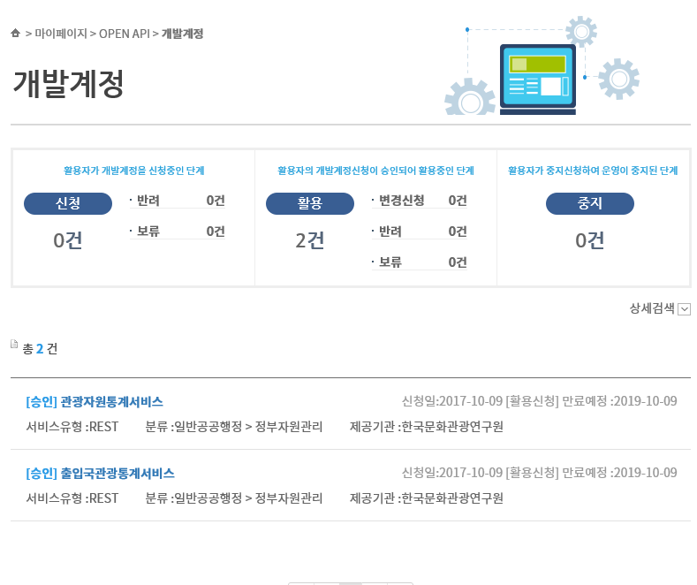
2. 공공 데이터 API를 활용한 데이터 기반 추천
7) 같은 방식으로 “관광자원통계서비스”를 검색 하여 신청한다.

Slide 9
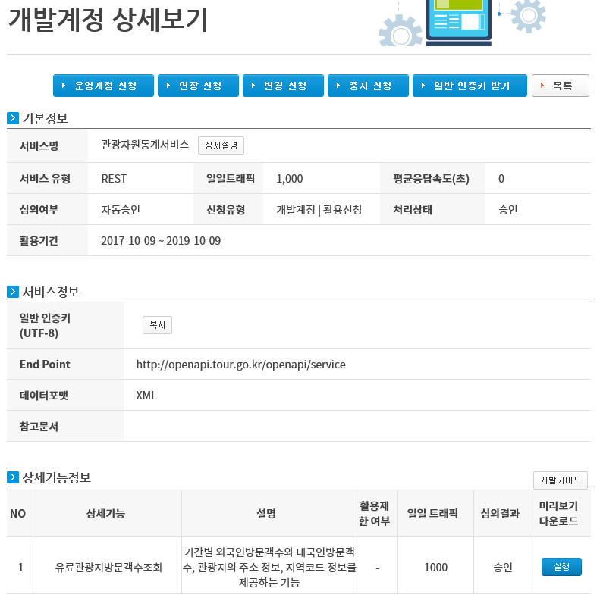
2. 공공 데이터 API를 활용한 데이터 기반 추천
8) 개발계정 상세보기
일반 인증키 받기를 클릭해서
인증키를 발급 받는다.

Slide 10
2. 공공 데이터 API를 활용한 데이터 기반 추천
2.2 공공 데이터 수집하기
2.2.1 유료 관광지 입장객 정보
1) 관광 자원 통계 서비스 중 유료관광지방문객수조회 기능은 기간별, 외국인방문객수와 내국인방문객수, 관광지의 주소,
지역 코드 정보등을 제공한다.
2) 요약하면, 지역별 관광지 입장객 수를 분석하는 데이터셋을 제공한다.
3) End Point(Rest API URL)
4) 요청 파라미터는 다음과 같다.
YM : 검색연월 yyyymm
SIDO : 시도명 서울특별시, 부산광역시, 경기도, ...
GUNGU : 시군구명 생략가능
RES_NM : 관광지명 생략가능
pageNo : 페이지번호
numOfRows : 조회 레코드 최대 수 max 100
_type : 응답 데이터셋 포맷 json
serviceKey : 일반 인증키
http://openapi.tour.go.kr/openapi/service/TourismResourceStatsService/getPchrgTrrsrtVisitorList

Slide 11
2. 공공 데이터 API를 활용한 데이터 기반 추천
5) 작성하기
1. api helper 작성 하기[api.py]
- 페이스북 API 크롤링에서 사용했던 json _request.py 모듈을 그대로 사용한다.
- 앞의 endpoint 와 요청 파라미터를 참고해서 다음 함수들을 작성해 보자.
요청 API URL 만들기
test_api.py 모듈에서 데스트 해보자
def pd_gen_url(endpoint, **params):
pass
import analysis_pd.collection.api as pdapi
# test for pd_gen_url
url = pdapi.pd_gen_url(
'http://openapi.tour.go.kr/openapi/service/TourismResourceStatsService/getPchrgTrrsrtVisitorList',
YM='{0:04d}{1:02d}'.format(2017, 1),
SIDO='서울특별시',
GUNGU='',
RES_NM='',
numOfRows=10,
_type='json',
pageNo=1)
print(url)

Slide 12
2. 공공 데이터 API를 활용한 데이터 기반 추천
관광지 방문객 정보 가져오기
코드를 작성하고 다음 코드로 테스트 모듈 test_api.py 에서 테스트 해보자
def pd_fetch_tourspot_visitor(district1='', district2='', tourspot='', year=0, month=0):
pass
# test for pd_fetch_tourspot_visitor
for items in pdapi.pd_fetch_tourspot_visitor(district1='서울특별시', year=2012, month=7):
print(items)

Slide 13
2. 공공 데이터 API를 활용한 데이터 기반 추천
2. crawler 작성하기[crawler.py]
- api.py 의 pd_fetch_tourspot_visitor 함수를 활용한다.
- 시도 지역과 기간(시작 년 ~ 끝 년)으로 데이터를 수집하도록 crawlling 함수를 작성하도록 한다.
- preprocess 함수를 통해 분석 전 데이터 처리(정규화)를 한다.
- 다음 포맷의 파일 이름으로 저장될 수 있도록 결과를 파일로 저장한다.
서울특별시_tourinstspot_2017_2017.json
관광지 방문객 정보 크롤링
코드를 작성하고 다음 코드로 메인 모듈 __main__.py 에서 테스트 해보자
def crawlling_tourspot_visitor(district, start_year, end_year):
pass
import collection
if __name__ == '__main__':
# collection
collection.crawlling_tourspot_visitor(district='서울특별시', start_year=2017, end_year=2017)

Slide 14
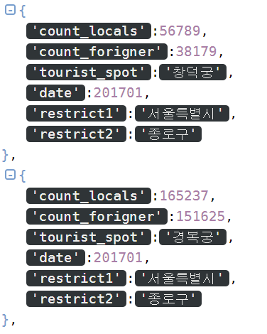
2. 공공 데이터 API를 활용한 데이터 기반 추천
데이터 전처리(정규화)
최종 데이터 리스트가 다음 형식이 되게끔 처리를 한다.
def preprocess(data):
pass

Slide 15
2. 공공 데이터 API를 활용한 데이터 기반 추천
2.2.2 출입국 관광 통계 서비스
1) 기간, 방문객 국가의 검색조건에 따라 출입국자 수를 조회할 수 있다.
2) End Point(Rest API URL)
3) 요청 파라미터는 다음과 같다.
YM : 검색연월 yyyymm
NAT_CD : 국가 코드 한국(100), 중국(112), 일본(130), 미국(275), 영국(316)
ED_CD : 출/입국 D: 국민 해외 관광객, E: 방한 해외 관광객
_type : 응답 데이터셋 포맷 json
serviceKey : 일반 인증키
http://openapi.tour.go.kr/openapi/service/EdrcntTourismStatsService/getEdrcntTourismStatsList

Slide 16
2. 공공 데이터 API를 활용한 데이터 기반 추천
4) 작성하기[과제]
1. api helper 작성 하기[api.py]
앞의 endpoint 와 요청 파라미터를 참고해서 다음 함수들을 작성해 보자.
방한 해외 관광객 정보 가져오기
test_api.py 모듈에서 데스트 해보자
def pd_fetch_foreign_visitor(country_code, year, month):
pass
# test for pd_fetch_foreign_visitor
item = pdapi.pd_fetch_foreign_visitor(112, 2012, 7)
print(item)
2017-10-17 02:22:09.342233 : success for request [http://openapi.tour.go.kr/openapi/service/Edrcnt. . . . ]
{'ed': '방한외래관광객', 'edCd': 'E', 'natCd': 112, 'natKorNm': '중 국', 'num': 244573, 'rnum': 1, 'ym': 201207}

Slide 17
2. 공공 데이터 API를 활용한 데이터 기반 추천
2. crawler 작성하기[crawler.py]
- api.py 의 pd_fetch_foreign_visitor 함수를 활용한다.
- 나라이름과 기간(시작 년 ~ 끝 년)으로 데이터를 수집하도록 crawlling 함수를 작성하도록 한다.
- preprocess_foreign 함수를 통해 분석 전 데이터 처리(정규화)를 한다.
- 다음 포맷의 파일 이름으로 저장될 수 있도록 결과를 파일로 저장한다.
나라(코드)_foreignvisitor_2017_2017.json
방한 해외 관광객 정보 크롤링
코드를 작성하고 다음 코드로 메인 모듈 __main__.py 에서 테스트 해보자
def crawlling_foreign_visitor(contry, start_year, end_year):
pass
for country in [('중국', 112), ('일본', 130), ('미국', 275)]:
collection.crawlling_foreign_visitor(country, 2017, 2017)

Slide 18
2. 공공 데이터 API를 활용한 데이터 기반 추천
2. crawler 작성하기[crawler.py]
- 결과확인
__results__/crawling 디렉토리에
미국(275)_foreignvisitor_2017_2017.json
일본(130)_foreignvisitor_2017_2017.json
중국(112)_foreignvisitor_2017_2017.json
파일이 생성되고 안에 내용은 다음과 같다.
[
{
"country_code": 275,
"country_name": "미국",
"date": 201701,
"visit_count": 55739
},
{
"country_code": 275,
"country_name": "미국",
"date": 201702,
"visit_count": 50705
},
{
"country_code": 275,
"country_name": "미국",
"date": 201703,
"visit_count": 68719
},
.
.
.
]

Slide 19
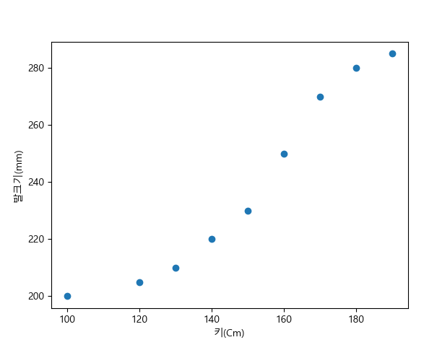
2. 공공 데이터 API를 활용한 데이터 기반 추천
2.3 상관분석
2.3.1 상관관계
1) 두 변수 사이의 관계 및 성향을 파악하는 분석방법으로 예측, 추천등 많이 사용하는 분석 방법중 하나이다.
예) 키가 크면 발이 크다. 교육 수준이 높을 수록 자녀의 대학 진학률이 높다 등
2) 산점도, 산포도라는 그래프를 통해 직관적으로 두 변수사이의 관계를 파악할 수 있다.
3) 양의 상관관계 : x의 값이 증가에 따라 y의 값이 증가하는 상관관계
키(cm) | 18 | 120 | 130 | 140 | 150 | 160 | 170 | 180 | 190
발(mm) | 200 | 205 | 210 | 220 | 230 | 250 | 270 | 280 | 285
import matplotlib.pyplot as plt
heights = [100, 120, 130, 140, 150, 160, 170, 180, 190]
footsizes = [200, 205, 210, 220, 230, 250, 270, 280, 285]
fig, subplots = plt.subplots(1, 1)
subplots.scatter(heights, footsizes)
plt.xlabel('키(Cm)')
plt.ylabel('발크기(mm)')
plt.show()

Slide 20
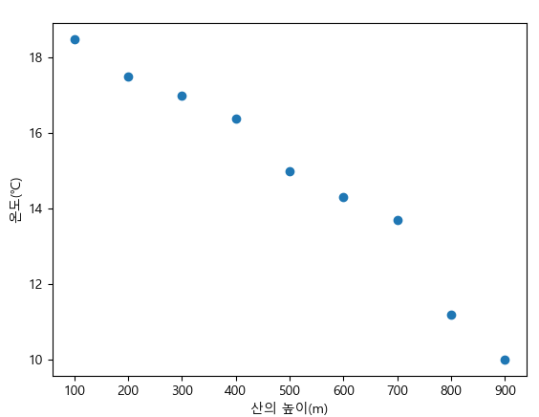
2. 공공 데이터 API를 활용한 데이터 기반 추천
4) 음의 상관관계 : x의 값이 증가에 따라 y의 값이 감소하는 상관관계
산의 높이(m) | 100 | 200 | 300 | 400 | 500 | 600 | 700 | 800 | 900
온도(℃) | 18.0 | 17.5 | 17 | 16.4 | 15 | 14.3 | 13.7 | 11.2 | 10
heights = [100, 200, 300, 400, 500, 600, 700, 800, 900]
temps = [18.5, 17.5, 17, 16.4, 15, 14.3, 13.7, 11.2, 10]
fig, subplots = plt.subplots(1, 1)
subplots.scatter(heights, temps)
plt.xlabel('산의 높이(m)')
plt.ylabel('온도(℃)')
plt.show()

Slide 21
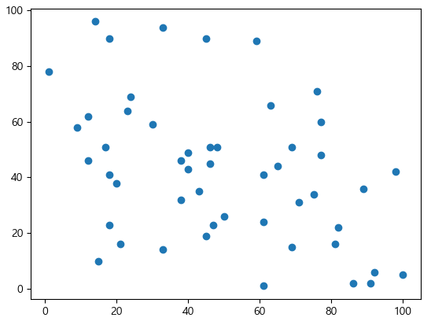
2. 공공 데이터 API를 활용한 데이터 기반 추천
5) 상관관계가 없음
fig, subplots = plt.subplots(1, 1)
subplots.scatter(
np.random.random_integers(0, 100, 50),
np.random.random_integers(0, 100, 50))
plt.show()

Slide 22
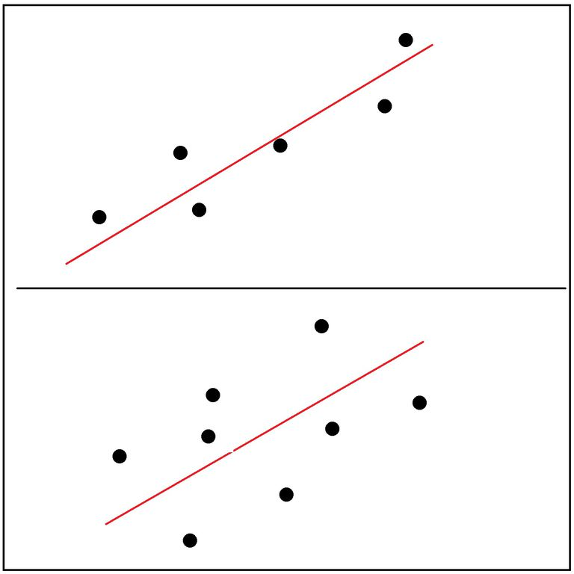
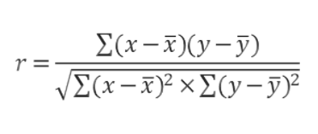
2. 공공 데이터 API를 활용한 데이터 기반 추천
6) 상관계수 (Correlation Coefficient)
- 서로 간의 데이터가 어느 정도의 근접도를 가지고 있는 지 표현
- 근접도를 표현하는 방법이 상관계수(r) 이다.
- 상관계수는 -1 과 1 사이의 값을 가지며 0에 가까워 질수록 두 변수
사이에는 아무런 관계가 없음을, -1에 가까워 질수록 음의 상관관계가
1에 가까워 질수록 양의 상관관계가 크다고 본다.
0.0 ~ 0.2 : 상관관계 없음
0.2 ~ 0.4 : 약한 상관관계
0.4 ~ 0.6 : 상관관계가 있다.
0.6 ~ 0.8 : 강한 상관관계
0.8 ~ 1.0 : 매우 강한 상관관계
상관계수(r) 공식
양의 상관관계를 가지고 있으나 근접도가 다른 경우

Slide 23
2. 공공 데이터 API를 활용한 데이터 기반 추천
2.3.2 pandas 패키지(데이터 테이블)
1) 데이터를 엑셀 스프레드시트나 SQL테이블과 같이 서로 다른 속성을 가지는 커럼들로 구성된 데이터 테이블(DaraFrame)나
시계열 데이터와 같이 연속된 데이터셋(Series)으로 구성하고 분석하기 위한 도구이다.
2) 데이터 구조를 위하여 일차원 데이터셋인 Series와 이차원 데이터 셋인 DataFrame을 사용한다.
Series
인덱스를 가지는 배열 (Labeled Array)
인덱스와 데이타 배열을 가지는 객체이다.
int, str, float 등 다양한 파이썬 데이터 타입을 담을 수 있다.
price = [92600, 92400, 92100, 94300, 92300]
s = pd.Series(price)
print(s)
print(s[0], s[1])
s = pd.Series(
[92600, 92400, 92100, 94300, 92300],
index=['2017-01-01', '2017-02-02', '2017-03-03', '2017-04-04', '2017-05-05'])
print(s)
print(s[1], s['2017-02-02'])

Slide 24
2. 공공 데이터 API를 활용한 데이터 기반 추천
Series
스칼라 값으로 초기화 하기(당연히, 반드시 인덱스가 들어가야 한다)
사전으로 초기화 하기
for date in s.index:
print(date, end=' ')
else:
print()
for price in s.values:
print(price, end=' ')
else:
print()
d = {'a': 10, 'b': 20, 'c': 30}
s = pd.Series(d)
print(s)
s = pd.Series(d, index=['a', 'b', 'c', 'd'])
print(s)

Slide 25
2. 공공 데이터 API를 활용한 데이터 기반 추천
Series
index와 values라는 이름의 속성을 통해 접근할 수 있다.
연산
for date in s.index:
print(date, end=' ')
else:
print()
for price in s.values:
print(price, end=' ')
else:
print()
s1 = pd.Series([10, 20, 30], index=['A', 'B', 'C'])
s2 = pd.Series([10, 20, 30], index=['C', 'B', 'A'])
print(s1 + s2)
s1 = pd.Series([10, 20, 30], index=['A', 'B', 'C'])
s2 = pd.Series([10, 20, 30], index=['B', 'C', 'D'])
print(s1 + s2)
print(s1 - s2)
print(s1 * s2)
print(s1 / s2)
print(s1 * 3)

Slide 26
2. 공공 데이터 API를 활용한 데이터 기반 추천
DataFrame
- 엑셀과 같이 표의 형식으로 데이터를 표현할 수 있어 다양한 형태의 데이터 분석에 사용할 수 있다.
- 서로 다른 열이 다른 데이터 타입을 가질 수 있기 때문에 표(테이블)로 다양한 데이터를 표현하여 실제 데이터를 알아보기
쉽고 편하게 구성할 수 있는 장점이 있다.
1. Series와 dict 데이터를 활용한 DataFrame
d = {
'one': pd.Series([1, 2, 3], index=['a', 'b', 'c']),
'two': pd.Series([10, 20, 30, 40], index=['a', 'b', 'c', 'd'])}
df = pd.DataFrame(d)
print(df)
one two
a 1.0 10
b 2.0 20
c 3.0 30
d NaN 40

Slide 27
2. 공공 데이터 API를 활용한 데이터 기반 추천
2. dict list를 활용
dict list는 가장 많이 사용하는 데이터 형식으로 원하는 열만 선택하여 하나의 테이블로 만들수 있는 장점이 있다.
d = [
{'name': '둘리', 'age': 10, 'phone': '010-1111-1111'},
{'name': '마이콜', 'age': 20, 'phone': '010-2222-2222'},
{'name': '길동', 'age': 30, 'phone': '010-3333-3333'}]
df = pd.DataFrame(d)
print(df)
age name phone
0 10 둘리 010-1111-1111
2 30 길동 010-3333-3333
1 20 마이콜 010-2222-2222
df2 = pd.DataFrame(d, columns=('name', 'phone'))
df3 = df2.set_index('name')
print(df3)
name phone
둘리 010-1111-1111
길동 010-3333-3333
마이콜 010-2222-2222

Slide 28
2. 공공 데이터 API를 활용한 데이터 기반 추천
3. 데이터 추가 및 합치기
# 데이터 추가
df2['height'] = [150, 160, 170]
print(df2)
name phone height
0 둘리 010-1111-1111 150
1 길동 010-3333-3333 160
2 마이콜 010-2222-2222 170
df4 = pd.DataFrame([{'sido': '서울'}, {'sido': '부산'}, {'sido': '전주'}])
df5 = pd.merge(df2, df4, left_index=True, right_index=True)
print(df5)
name phone height sido
0 둘리 010-1111-1111 150 서울
1 길동 010-3333-3333 160 부산
2 마이콜 010-2222-2222 170 전주

Slide 29
2. 공공 데이터 API를 활용한 데이터 기반 추천
4. merge 와 join
공통 열인 고객번호 열을 기준으로 데이터를 찾아서 합친다. 이 때 기본적으로는 양쪽 데이터프레임에 모두 키가
존재하는 데이터만 보여주는 inner join 방식
outer join 방식은 키 값이 한쪽에만 있어도 양쪽 데이터를 모두 보여준다(full)
left, right 방식은 첫번째, 혹은 두번째 데이터프레임을 모두 보여준다.
df1 = pd.DataFrame({
'고객번호': [1001, 1002, 1003, 1004, 1005, 1006, 1007],
'이름': ['둘리', '도우너', '또치', '길동', '희동', '마이콜', '영희']})
df2 = pd.DataFrame({
'고객번호': [1001, 1001, 1005, 1006, 1008, 1001],
'금액': [10000, 20000, 15000, 5000, 100000, 30000]})
print(pd.merge(df1, df2))
print(pd.merge(df1, df2, how='outer'))
print(pd.merge(df1, df2, how='left'))
print(pd.merge(df1, df2, how='right'))

Slide 30
2. 공공 데이터 API를 활용한 데이터 기반 추천
이름이 같은 열이 여러개 있는 경우에는 모두 기준 열로 사용된다.
기준 열은 on 인수로도 명시적 설정이 가능하다.
기준 열을 각각의 데이터프레임에 대해 다르게 정하려면 left_on, right_on 인수를 사용한다.
df1 = pd.DataFrame({'성별': ['남자', '남자', '여자'],
'연령': ['미성년자', '성인', '미성년자'],
'매출1': [1, 2, 3]})
df2 = pd.DataFrame({'성별': ['남자', '남자', '여자', '여자'],
'연령': ['미성년자', '미성년자', '미성년자', '성인'],
'매출2': [4, 5, 6, 7]})
print(pd.merge(df1, df2))
print(pd.merge(df1, df2, on=['성별', '연령']))
# print(pd.merge(df1, df2, on='성별'))
df1 = pd.DataFrame({'key1': ['foo', 'foo', 'bar'],
'key2': ['one', 'two', 'one'],
'lval': [1, 2, 3]})
df2 = pd.DataFrame({'k1': ['foo', 'foo', 'bar', 'bar'],
'k2': ['one', 'one', 'one', 'two'],
'rval': [4, 5, 6, 7]})
print(pd.merge(df1, df2, left_on='key1', right_on='k1'))

Slide 31
2. 공공 데이터 API를 활용한 데이터 기반 추천
일반 데이터 열이 아닌 인덱스를 기준열로 사용하려면 left_index 또는 right_index 인수를 True 로 설정한다.
.
df1 = pd.DataFrame({'key': ['a', 'b', 'a', 'a', 'b', 'c'], 'value': range(6)})
df2 = pd.DataFrame({'group_val': [3.5, 7]}, index=['a', 'b'])
pd.merge(df1, df2, left_on='key', right_index=True)
df1 = pd.DataFrame([[1., 2.], [3., 4.], [5., 6.]], columns=['Ohio', 'Nevada'], index=['a', 'c', 'e'])
df2 = pd.DataFrame([[7., 8.], [9., 10.], [11., 12.], [13, 14]], columns=['Missouri', 'Alabama'], index=['b', 'c', 'd', 'e'])
print(pd.merge(df1, df2, left_index=True, right_index=True))

Slide 32
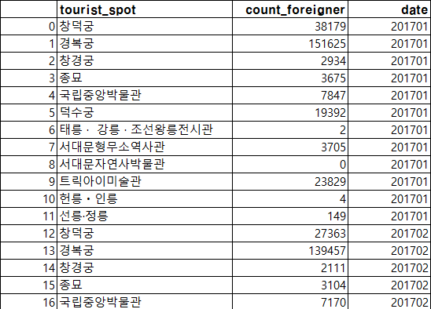
2. 공공 데이터 API를 활용한 데이터 기반 추천
2.3.3 상관관계 분석 코드 작성하기
서울특별시의 유료 관광지의 2017년 외국 입장객 수와 2017년 일본, 중국, 미국 입국자 수의 각각 상관관계를 조사
1) 관계 테이블셋
- 서울특별시 유료 관광지 2017년 외국 입장객
. . . .
. . . .
. . . .
. . . .

Slide 33
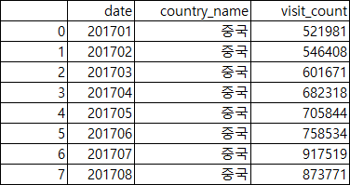
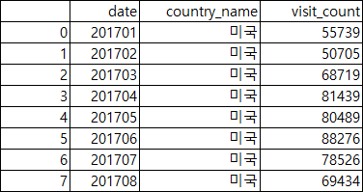
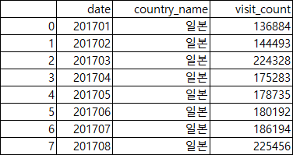
2. 공공 데이터 API를 활용한 데이터 기반 추천
- 2017년 출입국자 테이블

Slide 34
2. 공공 데이터 API를 활용한 데이터 기반 추천
2) anlysis_correlation 함수 만들기
서울특별시 유료 관광지 2017년 외국 입장객 테이블은 머지 컬럼(date)이 관광지에 따라 증복되는 문제점이 있다.
따라서, date 열을 기준으로 통합을 구한 테이블이 필요하다.
나라별 입국자 테이블과 머지하기
temp_tourspot_table = pd.DataFrame(tourspot_table.groupby('date')['count_foreigner'].sum())
print(temp_tourspot_table)
date count_foreigner
201701 251341
201702 225045
201703 210587
201704 260328
201705 176148
201706 159133
date count_foreigner visit_count
201701 251341 521981
201702 225045 546408
201703 210587 601671
201704 260328 682318
201705 176148 705844
201706 159133 758534

Slide 35
2. 공공 데이터 API를 활용한 데이터 기반 추천
산점도를 그리기 위해 다음 데이터를 반환하도록 작성한다.
results = analyze.anlysis_correlation(resultfiles)
# vsualization
for result in results:
print(result)
{'country_name': '중국', 'r': -0.6517312480057743, 'x': [521981, 546408, 601671, 682318, 705844, 758534], 'y': [251341, 225045, 210587, 260328, 176148, 159133]}
{'country_name': '일본', 'r': -0.3739557012879458, 'x': [136884, 144493, 224328, 175283, 178735, 180192], 'y': [251341, 225045, 210587, 260328, 176148, 159133]}
{'country_name': '미국', 'r': -0.5274992606512706, 'x': [55739, 50705, 68719, 81439, 80489, 88276], 'y': [251341, 225045, 210587, 260328, 176148, 159133]}

Slide 36
2. 공공 데이터 API를 활용한 데이터 기반 추천
반환 데이터 중 상관계수(r)를 구하기 위해 다음 함수를 사용하도록 한다.
def correlation_coefficient(x, y):
n = len(x)
vals = range(n)
x_sum = 0.0
y_sum = 0.0
x_sum_pow = 0.0
y_sum_pow = 0.0
mul_xy_sum = 0.0
for i in vals:
mul_xy_sum = mul_xy_sum + float(x[i]) * float(y[i])
x_sum = x_sum + float(x[i])
y_sum = y_sum + float(y[i])
x_sum_pow = x_sum_pow + pow(float(x[i]), 2)
y_sum_pow = y_sum_pow + pow(float(y[i]), 2)
try:
r = ((n * mul_xy_sum) - (x_sum * y_sum)) / \
math.sqrt(((n * x_sum_pow) - pow(x_sum, 2)) * ((n * y_sum_pow) - pow(y_sum, 2)))
except e:
r = 0.0
return r

Slide 37
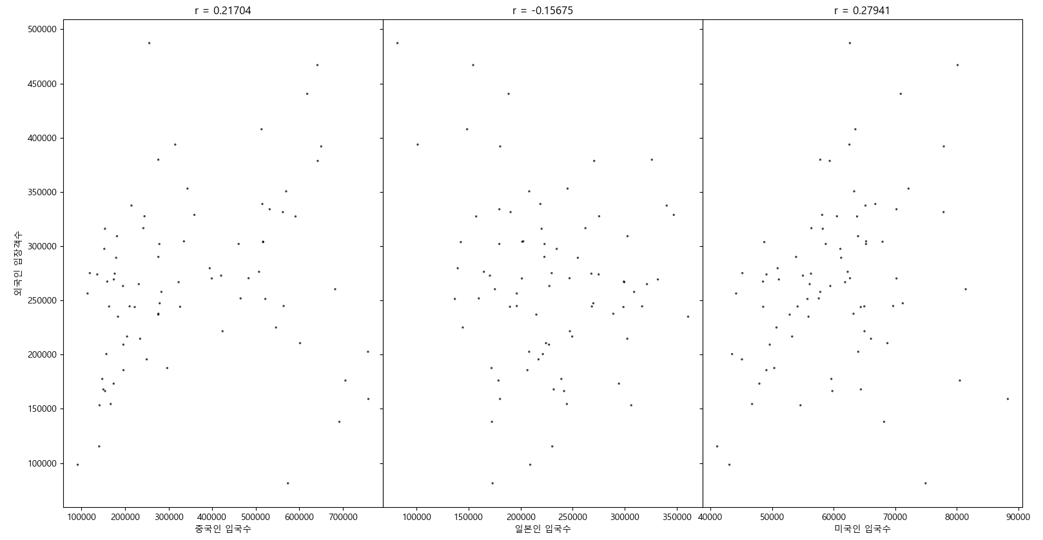
2. 공공 데이터 API를 활용한 데이터 기반 추천
3) 산점도를 그리는 graph_scatter 함수를 작성한다.

Slide 38
2. 공공 데이터 API를 활용한 데이터 기반 추천
4) 중국, 일본, 미국 입장객과 서울특별시 관광지 입장객의 상관 계수 분석을 해보자
- 서울특별시 관광지 리스트 만들기
- 관광지에 따라 관광지 입장객 테이블이 조정 되어야 한다.
만일 tourist_spot 열에서 ‘경복궁’ 값만 가진 행만 남길려면 다음 코드를 참고 한다.
tourist_spot = tourspot_table['tourist_spot'].unique()
['창덕궁' '경복궁' '창경궁' '종묘' '국립중앙박물관' '덕수궁' '태릉 · 강릉 · 조선왕릉전시관' '서대문형무소역사관' '서대문자연사박물관' '트릭아이미술관' '헌릉ㆍ인릉' '선릉·정릉']
temp_table = tourspot_table[tourspot_table['tourist_spot'] == '경복궁']
print(temp_table)
tourist_spot count_foreigner date
1 경복궁 151625 201701
13 경복궁 139457 201702
25 경복궁 100061 201703
37 경복궁 124811 201704
48 경복궁 83321 201705
59 경복궁 81119 201706

Slide 39
2. 공공 데이터 API를 활용한 데이터 기반 추천
- 상관계수 계산을 위해 미국, 일본, 중국 입국자 테이블들과 머지를 해야 한다.
머지 후, 다음과 같은 딕션너리 리스트가 리턴되도록 코드를 완성한다.
# 2. analysis & vsualization
result_analysis = analyze.anlysis_correlation_by_tourspot(resultfiles)
print(result_analysis)
[{'tourspot': '창덕궁', 'r_중국': -0.05787996838309703, 'r_일본': 0.18113398877560832, 'r_미국': 0.15157690000865773}, {'tourspot': '경복궁', 'r_중국': -0.8435333683208608, 'r_일본': -0.6908586912392769, 'r_미국': -0.8041107208313881}, {'tourspot': '창경궁', 'r_중국': 0.3302835585547996, 'r_일본': 0.1897358329486392, 'r_미국': 0.4564453800391374}, {'tourspot': '종묘', 'r_중국': 0.6029989570944767, 'r_일본': 0.7074477563768327, 'r_미국': 0.7084299104281693}, {'tourspot': '국립중앙박물관', 'r_중국': 0.456279531945641, 'r_일본': 0.8609900659883716, 'r_미국': 0.6124554886094258}, {'tourspot': '덕수궁', 'r_중국': 0.2023376595027979, 'r_일본': 0.5587064638936398, 'r_미국': 0.32225299878905317}, {'tourspot': '태릉 · 강릉 · 조선왕릉전시관', 'r_중국': 0.7830920110993121, 'r_일본': 0.337655695255378, 'r_미국': 0.8266496668485018}, {'tourspot': '서대문형무소역사관', 'r_중국': -0.22847780861840922, 'r_일본': -0.44008498999221707, 'r_미국': -0.7232840024469093}, {'tourspot': '서대문자연사박물관', 'r_중국': 0.0, 'r_일본': 0.0, 'r_미국': 0.0}, {'tourspot': '트릭아이미술관', 'r_중국': -0.6614872097868691, 'r_일본': -0.5328591714663884, 'r_미국': -0.5372849214759734}, {'tourspot': '헌릉ㆍ인릉', 'r_중국': 0.5144630929027051, 'r_일본': 0.08426430852388543, 'r_미국': 0.44735809431112916}, {'tourspot': '선릉·정릉', 'r_중국': 0.8536488257756473, 'r_일본': 0.5943157795340808, 'r_미국': 0.9297994514860659}]

Slide 40
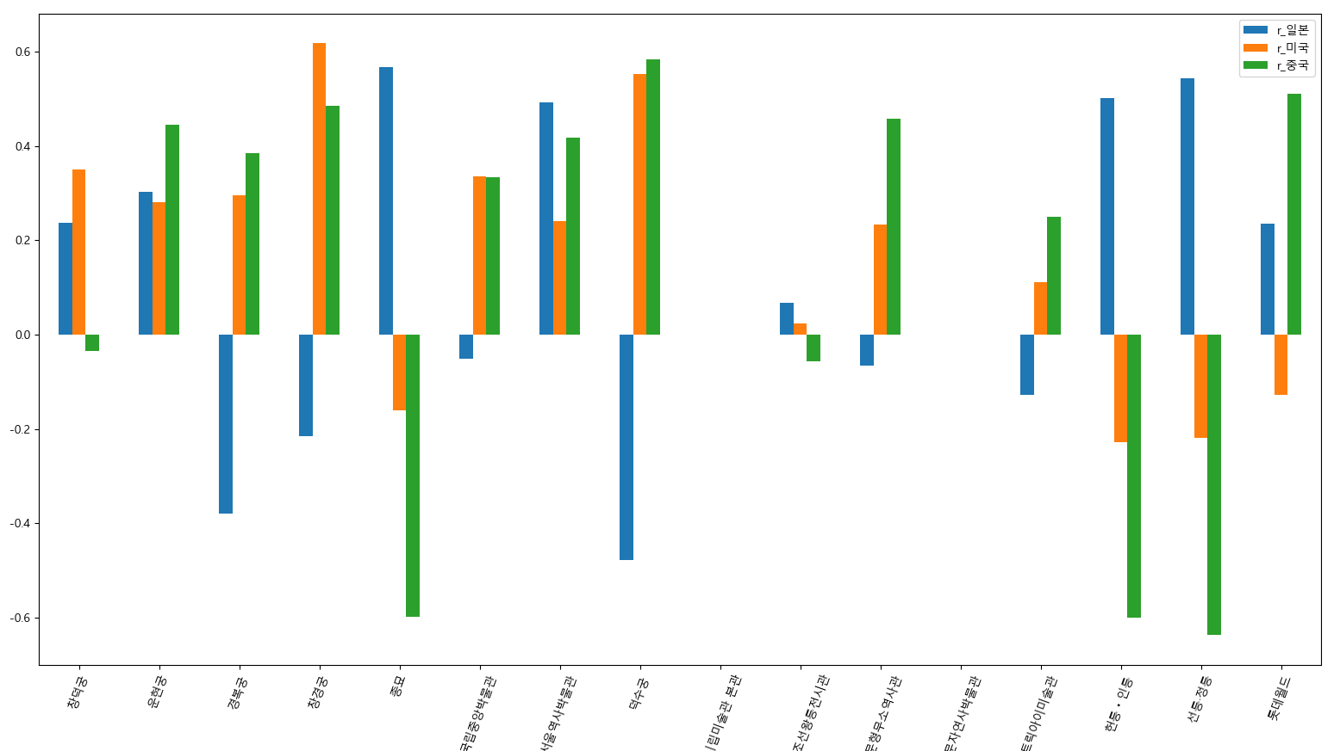
2. 공공 데이터 API를 활용한 데이터 기반 추천
.

